Slide 1
DERROCAMIENTO DE LAS PARADAS CAROLINA DEL CORREDOR CENTRAL TROLEBÚS
Parte del proceso de readecuación de las paradas del Corredor Central Trolebús, llevado a cabo por la EPMMOP
Inauguradas el 21 de diciembre de 1996.
Con oficio Nº EPMTPQ-GO-AIT-2015-992 de 28 de julio de 2015, dirigido a la EPMMOP “Estamos coordinando con la Secretaría de Movilidad, la posible eliminación de las Paradas Carolina N-S y S-N… esta parada se deje para la última fase de intervención.”
Respecto a, la eliminación de las paradas Carolina el Secretario de Movilidad, con oficio Nº 2256 de 21 de septiembre de 2015, en el último párrafo indica que “…esta Secretaría observó que técnicamente el planteamiento es correcto.”
Deja de funciona a partir de 2016 una vez que entraron en funcionamiento las paradas Estadio.

Slide 2
CRITERIOS TECNICOS
Las paradas Estadio y Florón que son las más próximas, se encuentran muy cercanas a la Carolina (se modificaron de 31.60 metros de largo a 57.30 metros de largo)
Distancia entre El Florón y Estadio 562 metros
Se acorta el tiempo de viaje, (beneficia de manera directa a todos los usuarios)
El costo de operación disminuye:
Seis personas en recaudación
Mantenimiento
Seguridad
Servicios básicos
Limpieza.
No construir dos paradas generará un ahorro en la intervención que permitirá reparar paradas de la Ecovía, mismas que aún no cuentan con financiamiento.”

Slide 3
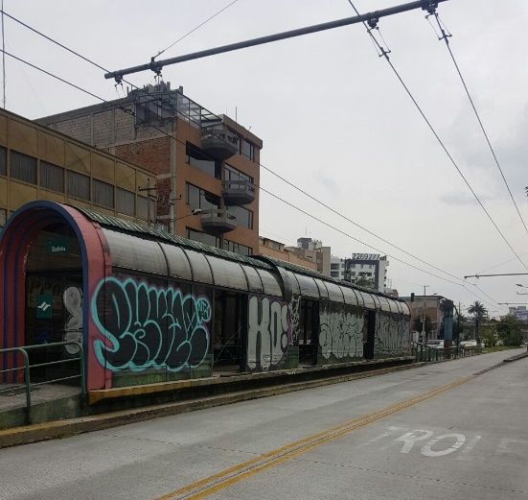
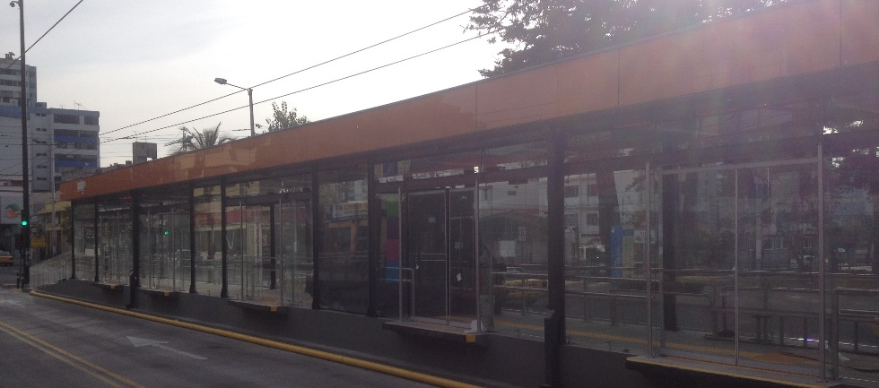
ESTADO ACTUAL
A la fecha no son utilizadas en el sistema del transporte público por lo que, están abandonadas, sin mantenimiento ni seguridad y su deterioro es visible.
Al tener una tipología arquitectónica diferente a las paradas construidas por la EPMMOP no se adaptan a las necesidades y condiciones de uso actuales.
CAROLINA S-N
CAROLINA N-S

